Slide 1


Rallye Aïcha des Gazelles 2017
Dossier de presse
Team 420
Delphine Bichoffe & Christine Hunka

Slide 2

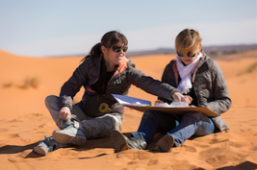




Présentation du rallye en quelques mots
«Une aventure humaine unique en son genre et depuis 1990, il rassemble chaque année, plus de 300 femmes de 18 à 65 ans et de plus 30 nationalités différentes dans le désert Marocain »
Delphine & Christine
à
la conquête
du désert

Slide 3
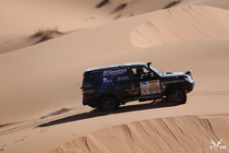
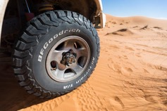
Présentation du rallye en quelques mots
Rallye raid d'orientation 100% féminin, hors pistes au Maroc, en 4X4 ou avec tout autre engin à moteur
Réunie des femmes de 18 à 65 ans, sportives ou non
Le critère de classement n’est pas basé sur la vitesse, pas de GPS mais une navigation à l’ancienne
Objectif : faire le moins de km possible
Un rallye d’envergure internationale
Une autre vision du monde automobile
Notion de développement durable essentielle

Slide 4
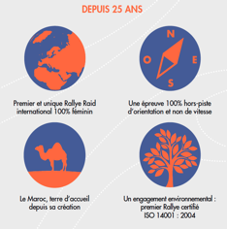
Le Rallye 2016 en chiffres
En 2016, le Rallye Aïcha des Gazelles a fêté ses 26 ans :
165 équipages soit 320 gazelles,
17 nationalités engagées
4 catégories : Quad/Buggy, 4X4, cross over, Expertes.

Slide 5
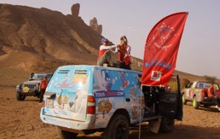
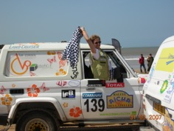
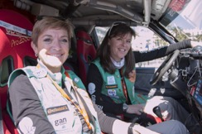
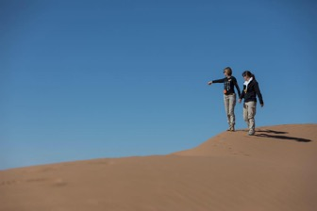
Le Team 420
C’est la 9ème fois que nos Gazelles concourent ensemble ! Elles se sont rencontrées sur le Rallye 2008 et ont choisi de partager cette aventure dans la même équipe en 2009. Depuis, elles ne se sont plus quittées et ont enchaîné les participations au Rallye Aïcha des Gazelles.
Avec Delphine Bichoffe, au pilotage, et de Christine Hunka, à la navigation, c’est un équipage solide dont la complicité a été prouvée dans plusieurs domaines.
9ème Rallye ensemble :
équipe la plus pérenne
10ème participation de Delphine
11ème de Christine

Slide 6
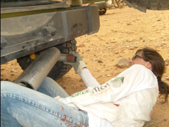
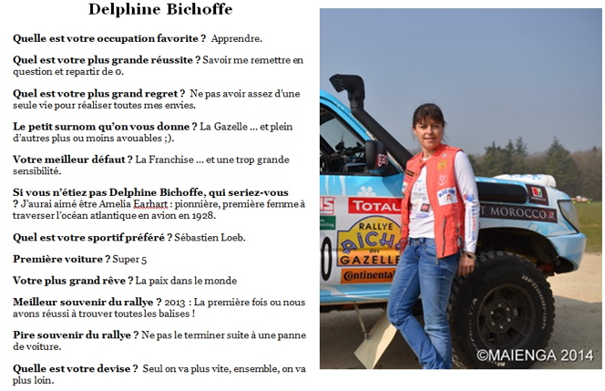
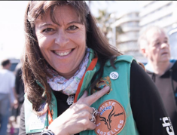
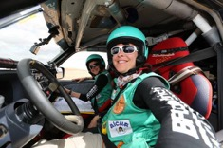
L’équipage 420
10ème participation de Delphine

Slide 7
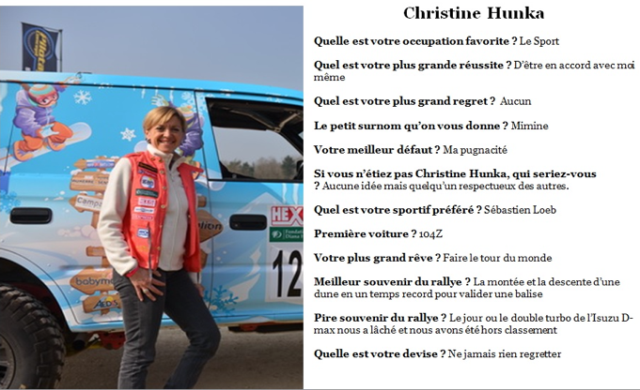
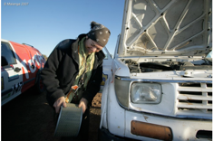
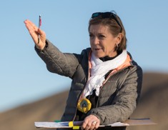
L’équipage 420
11ème participation de Christine

Slide 8
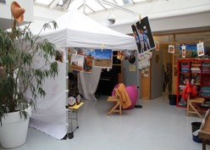
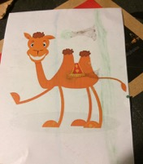
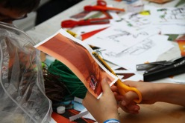

Une course dédiée aux enfants malades de l’Hôpital Necker
Pour la 4ème fois, l’équipage 420 va courir pour les enfants malades de L’hôpital Necker.
Pendant toute la durée de la course, l’espace de loisirs plein ciel de l’hôpital Necker propose aux enfants et visiteurs de suivre l’équipage 420 et de nombreuses animations seront proposés parmi lesquelles :
Atelier photos devant un photocall du désert
Un atelier de danse et pâtisseries orientale,
Un atelier de tatouage au henné,
Un concours de dessin sur thème du désert,
Une conférence est donnée sur thème du rallye,
Au retour, les gazelles viendront répondre aux questions des enfants et présenter le véhicule de course.

Slide 9

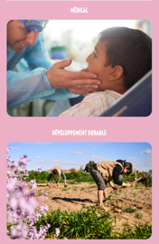
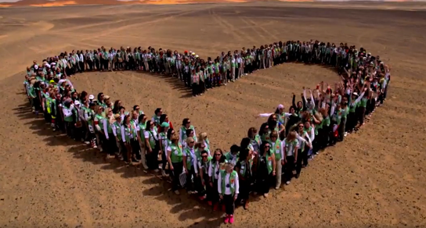
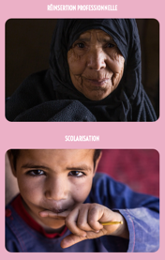
Association cœur de Gazelles
Depuis 15 ans, pendant le Rallye Aïcha des Gazelles, la caravane médicale itinérante, sillonne le désert afin de donner accès aux soins aux populations les plus reculées du Maroc.

Slide 10
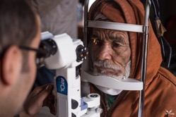
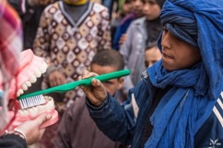

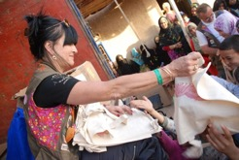

Cœur de gazelles c’est quoi ?
1 caravane de médecins (médecin, gynécologue, opticien, pédiatres, ophtalmologue, neurologue)
1 caravane de sensibilisation à l’environnement (éradication sac plastique, promotion sac coton)
Une lutte contre l'illettrisme
Réinsertion professionnelle des femmes seules
Aide à l'enfance : grandir dans de bonnes conditions
Scolarisation : construction ou rénovation d'écoles
Réinsertion des femmes dans la société d’où elles sont exclues

Slide 11


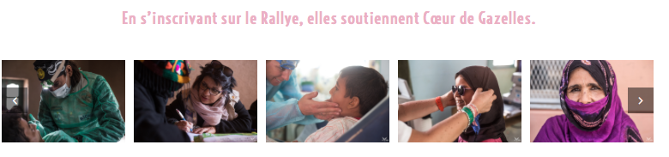
Cœur de gazelles en quelques chiffres
22
15000
1074
57332
350
100
Adultes et enfants sensibilisés éradication sac plastique
Enfants sensibilisés aux changements climatiques
Fauteuils roulants et paires de béquilles données
Villageois ou nomades ayant reçus des donc
Puys construits
1
1
1
73960
3000
Restaurant d’application
Agence d’intérim
Personnes soignées
Paires de lunettes données
Crèche

Slide 12

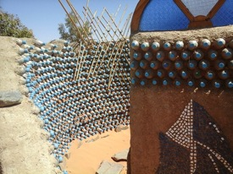

ISO 14001
Le rallye Aïcha des gazelles est le premier au monde à obtenir une certification environnementale et internationale (norme ISO 14001:2004)
Les émissions de CO² restent limitées par rapport aux rallyes classiques :
« pour le gagner, il faut faire le moins de kilomètres »
LES ACTIONS
Bouteilles en plastiques recyclées pour la construction de maisons
Huiles usagées traites
Déchets triés et incinérés
Réalisation d’un bilan environnemental annuel
Compensation de toutes ses émissions de CO2 auprès de l’association de Yann Artus Bertrand : Action Carbonne Solidaire
Création d’une charte de Responsabilité Sociétale et Environnementale

Slide 13
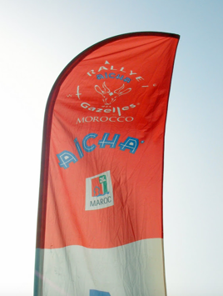
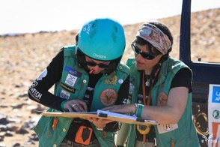
Catégorie experte
Cette catégorie, inaugurée en 2015, est proposée uniquement aux gazelles ayant déjà participé à au moins 2 rallyes. Le parcours y est plus engagé par :
Une navigation encore plus exigeante que pour le parcours « original »
Une gestion stratégique dans le choix de son itinéraire
Un prologue comptant pour le classement général
Des caps traversant des reliefs plus marqués
Des caps plus longs à tenir
Plus de sables
Des balises supplémentaires
3ème participation
dans la
catégorie
experte

Slide 14

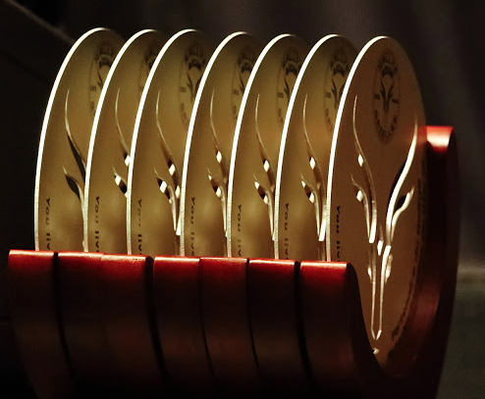
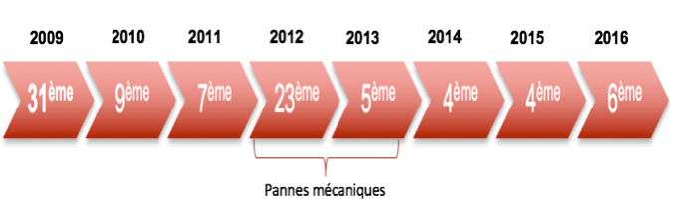
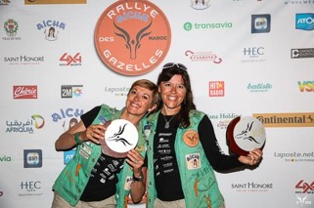
Palmarès du Team 420
2 victoires d’étape en catégorie experte sans direction assistée toute la course!

Slide 15
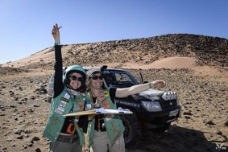
Dates clés
Vendredi 10 mars – Conférence de presse, soirée de départ et levé de rideau sur la déco de notre 4X4 au Novotel de Clermont Ferrand
Samedi 11 mars– Riom présentation de notre véhicule dans la galerie marchande Riom Sud et grande tombola !
Vendredi 17 mars à Nice : Les Gazelles effectuent leurs vérifications techniques et administratives (non accessible au grand public)
Samedi 18 mars à Nice : Départ officiel des équipages
Du 19 au 21 mars : Transfert vers le Maroc
Du 22 au 30 mars : Epreuve au Maroc : Prologue et étapes du Rallye Aïcha des Gazelles du Maroc
31 mars : Transfert vers Essaouira (Maroc)
1er avril : Arrivée officielle, remise des prix et soirée de clôture à Essaouira (Maroc)
2 avril : Retour

Slide 16
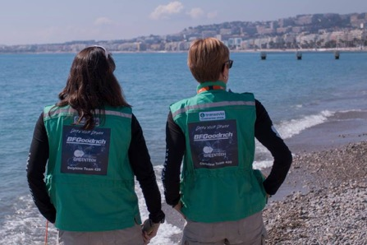


Samedi 18 mars - Nice
C’est le Grand Départ de la 27ème édition du Rallye Aïcha des Gazelles
Cette journée est ouverte à tous pour avoir le plaisir de découvrir chacune des gazelles participants au Rallye.

Slide 17
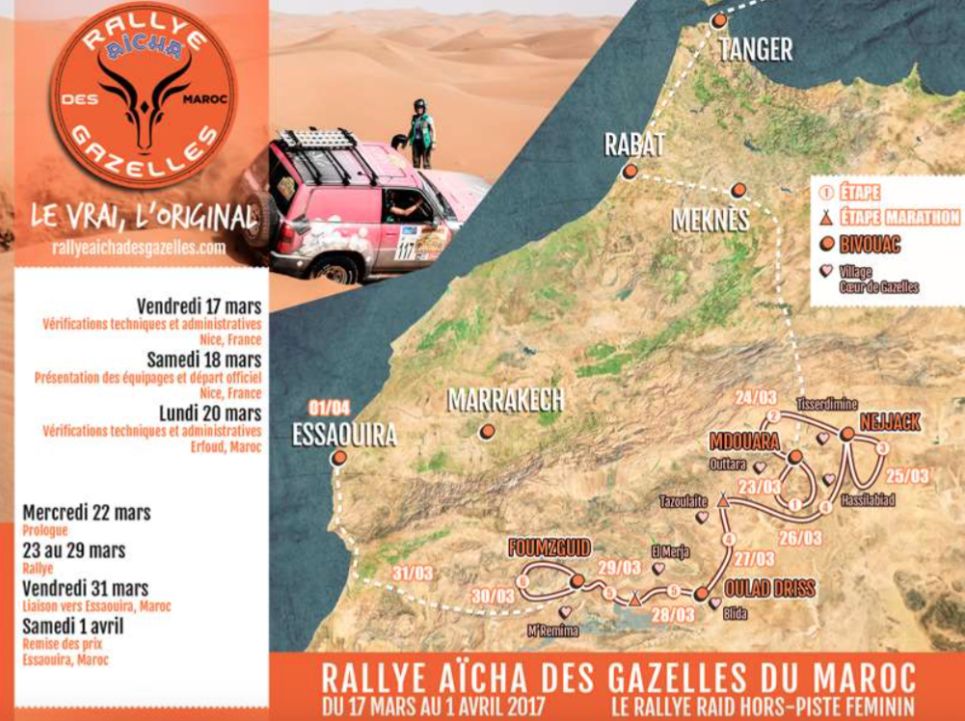
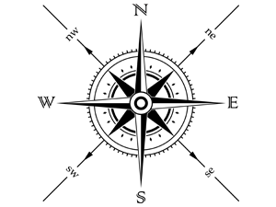
Le parcours 2017

Slide 18
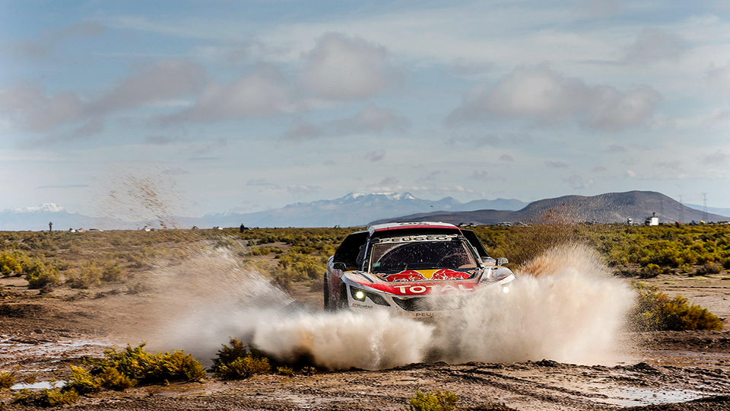

BFGoodrich®
Le PNEU officiel du TEAM 420 du Rallye Aïcha des Gazelles

Slide 19
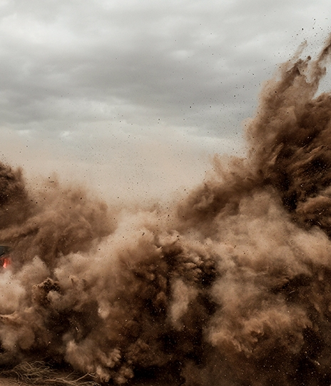

Pourquoi nous sommes aux côtés des Gazelles ?
Desert racing is one of the key pillars of the BFGoodrich® Are You Driver Enough engagement platform.
Opportunity to feed our grassroots approach through new racers that could become local brand ambassadors
RALLYE DES GAZELLES
Un bon moyen de faire connaître la marque en dehors des USA.

Slide 20
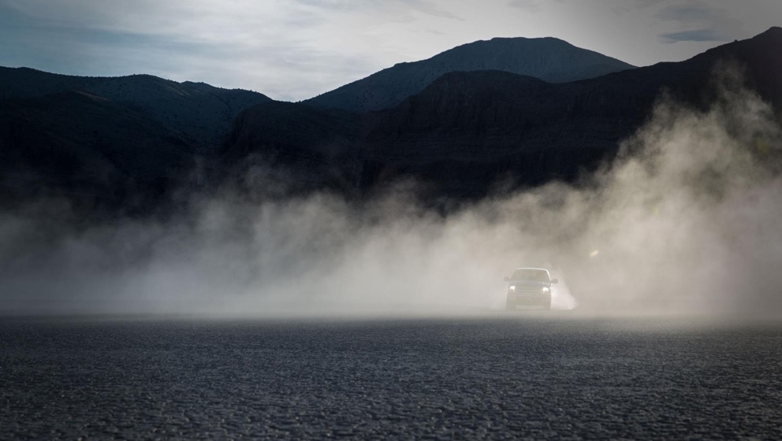

Work hard.
Play hard. Drive hard.
BFGoodrich makes tires for those who wouldn’t do it any
other way.*
* Pending approval

Slide 21
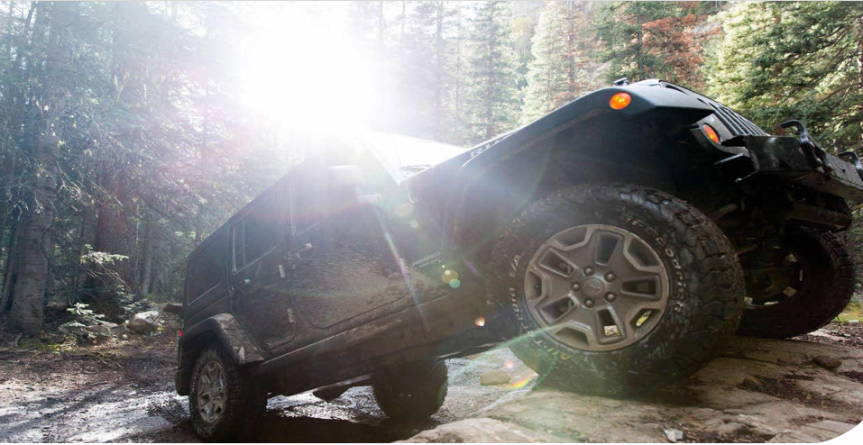

BFGoodrich® All Terrain T/A KO 2
Robustesse, motricité et durée de vie :
notre meilleur pneu tout terrain jamais conçu
+10%
De grip dans la
boue⁽⁴⁾
x2
+19%
Longévité
sur graviers⁽²⁾
De grip dans la
neige⁽⁵⁾
+15%
+20%
Longévité sur asphalte⁽³⁾
(1) D’après des tests internes de robustesse flancs entre le pneu BFGoodrich® All Terrain T/AKO2 et la génération précédente le pneu BFGoodrich® All Terrain T/AKO en LT265/70R17 réalisés en septembre 2014. Les résultats du test proviennent d’un simulateur d’agression latérale (brevet en attente : US20120245859A1).
(2) D’après des tests externes d’usure sur gravier entre le pneu BFGoodrich® All Terrain T/AKO2 et la génération précédente le pneu BFGoodrich® All Terrain T/AKO en LT265/70R17 réalisés en mai et juin 2014 à la demande de Michelin.
(3) D’après les tests internes d’usure entre le pneu BFGoodrich® All Terrain T/AKO2 et la génération précédente le pneu BFGoodrich® All Terrain T/AKO en LT265/70R17 réalisés en avril 2014.
(4) D’après les tests internes subjectifs entre le pneu BFGoodrich® All Terrain T/AKO2 et la génération précédente le pneu BFGoodrich® All Terrain T/AKO en LT265/70R17 réalisés le 22 juillet 2014.
(5) D’après les tests externes entre le pneu BFGoodrich® All Terrain T/AKO2 et la génération précédente le pneu BFGoodrich® All Terrain T/AKO en LT265/70R17 réalisés le 29 janvier 2014 à la demande de Michelin. Test standard de mise en rotation de roue.
De robustesse
sur les flancs⁽¹⁾
(

Slide 22
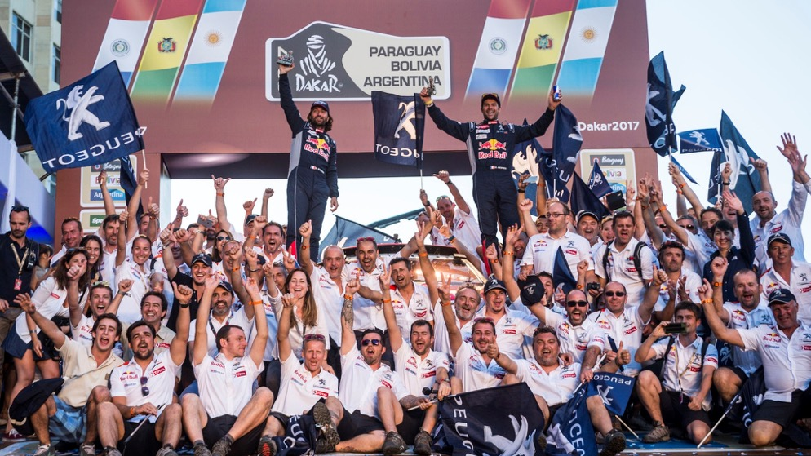
#driver enough
LE PNEU DE LA VICTOIRE !

Slide 23
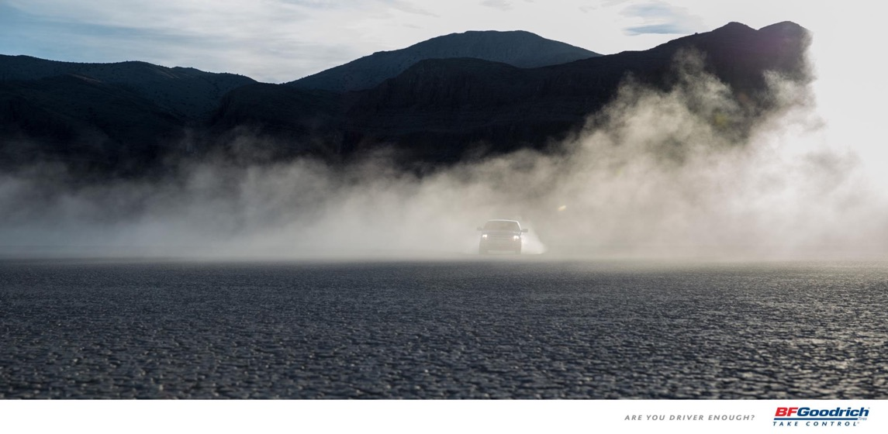
# driver enough

Slide 24
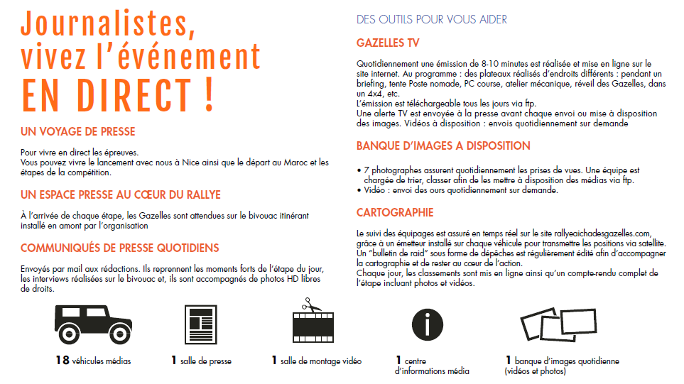
Journalistes : Vivez l’événement en direct

Slide 25


Slide 26
Liens utiles pour en savoir plus
Contacts utiles
Contacts équipage :
Delphine 06 87 67 83 23
Christine 06 60 89 40 24
info@capmedina-souka.fr
Contact presse du
Rallye Aïcha des Gazelles
Marie Guerin 01 43 67 65 52
mguerin@midnightpurple.fr
Contact presse BFGoodrich
Alain Ritaly. 01 45 66 22 22
alain.ritaly@michelin.com
Le site officiel du rallye des Gazelles : www.rallyeaichadesgazelles.com
Le site officiel du team 420 : www.capmedina-souka.fr
La page Facebook de l’équipage : https://www.facebook.com/pages/Cap-medina-souka/268655018406
La page Facebook BFGoodrich Europe : https://www.facebook.com/BFGoodrichEurope/?fref=ts
La page Facebook officielle du Rallye des Gazelles : https://www.facebook.com/Rallye-Aïcha-des-Gazelles-du-Maroc-page-officielle-180519501998102/?fref=ts
La chaîne youtube de la team 420 : https://www.youtube.com/channel/UCz_961m3hpoQmG0JO-oYHSg

Slide 27
Merci de votre attention !

